Slide 1
分享交流社区
小组成员：郭家文 曾杰航 叶茂聪

Slide 2
介绍
项目简介：一款web应用，目标思想是分享和交流。每个用户拥有自己的账号，核心功能是发布和浏览动态，并且可以评论、点赞、收藏、转发动态，也拥有关注/粉丝的功能板块。
与市面上同类应用相比：
拥有更简洁，清新的界面
操作更方便

Slide 3
功能详情
登录、注册
发布动态
查看动态：评论、点赞、收藏、转发
关注他人
关注列表、粉丝列表
查看用户信息
修改自身信息

Slide 4
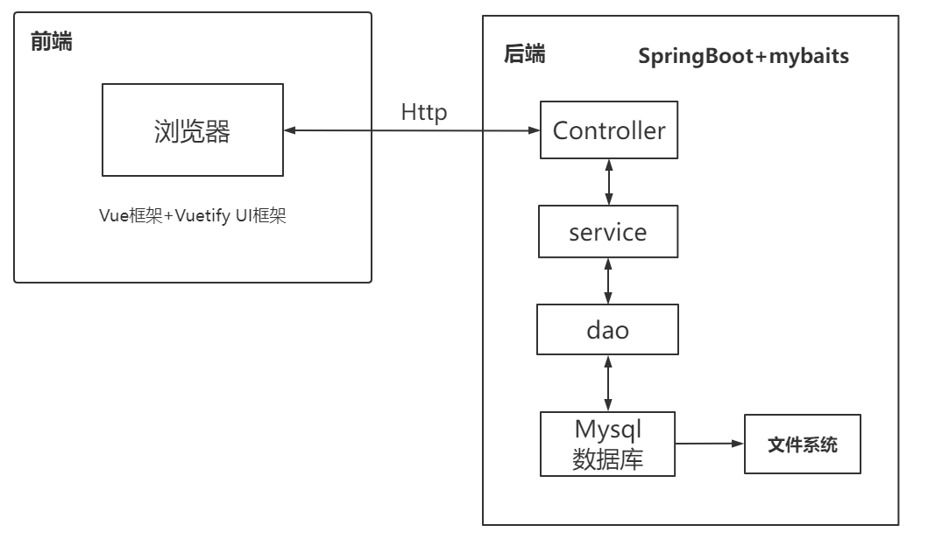
系统逻辑架构

Slide 5
小组分工
成员 | 职责
郭家文 | 前端UI设计、前端代码、需求分析、功能和接口设计
曾杰航 | 数据库设计、后端代码、需求分析、功能和接口设计
叶茂聪 | 数据库设计、后端代码、需求分析、功能和接口设计

Slide 6
项目计划
任务名称 | 工期 | 开始时间（2022年） | 完成时间（2022年）
分享交流社区 | 70天 | 4.18 | 6.26
1、启动 | 2天 | 4.18 | 4.19
小组召开启动会议 | 2天 | 4.18 | 4.19
2、计划 | 3天 | 4.20 | 4.22
制定计划 | 3天 | 4.20 | 4.22
3、执行 | 65天 | 4.23 | 6.26
3.1需求分析 | 2天 | 4.23 | 4.24
3.2原型设计 | 3天 | 4.25 | 4.27
3.3概要设计 | 5天 | 4.28 | 5.2
3.4编码阶段 | 50天 | 5.3 | 6.21
前端 | 50天 | 5.3 | 6.21
后端 | 50天 | 5.3 | 6.21
3.5 测试 | 5天 | 6.22 | 6.26

Slide 7
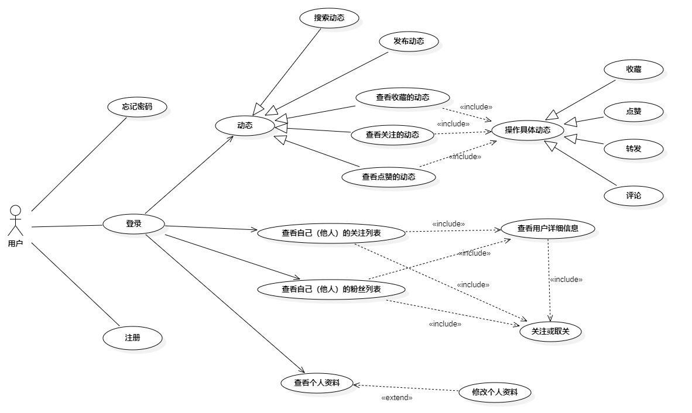
用例图

Slide 8
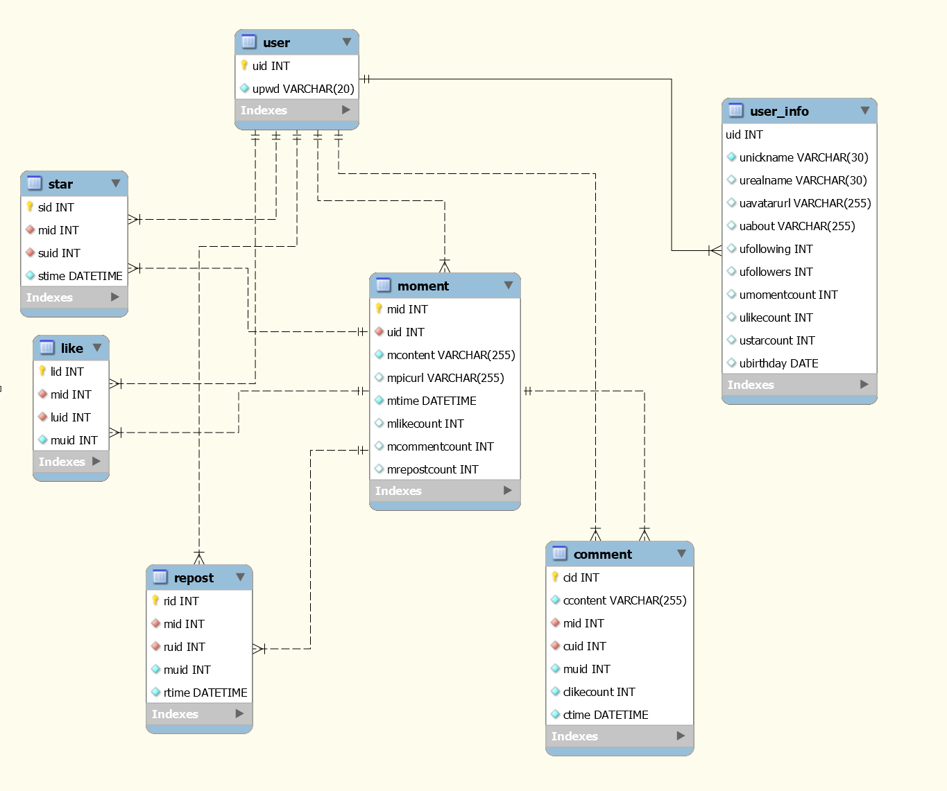
数据库模型
user表：存放用户ID、用户名和密码
user_info表：用户详细信息
moment表：动态的信息
like表：点赞的信息
star表：收藏的信息
comment表：评论的信息
repost表：转发的信息

Slide 9
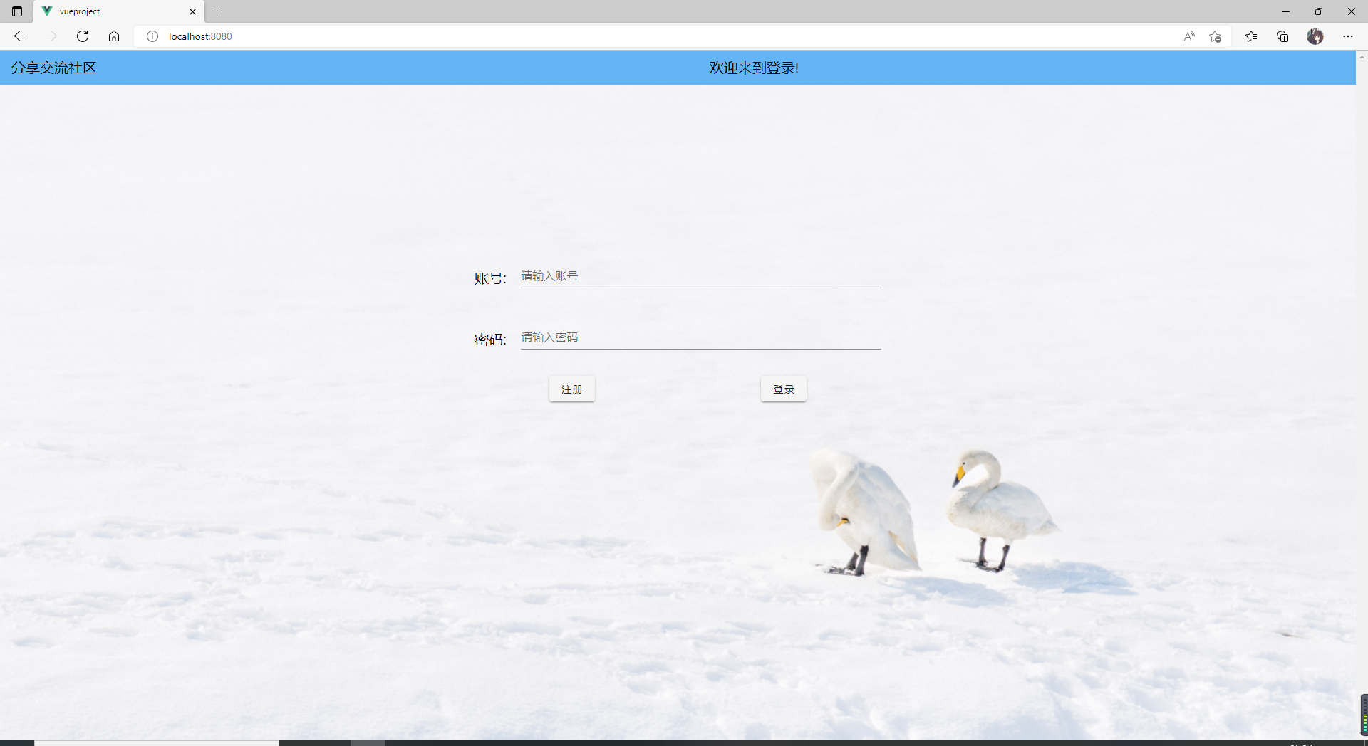
界面展示

Slide 10
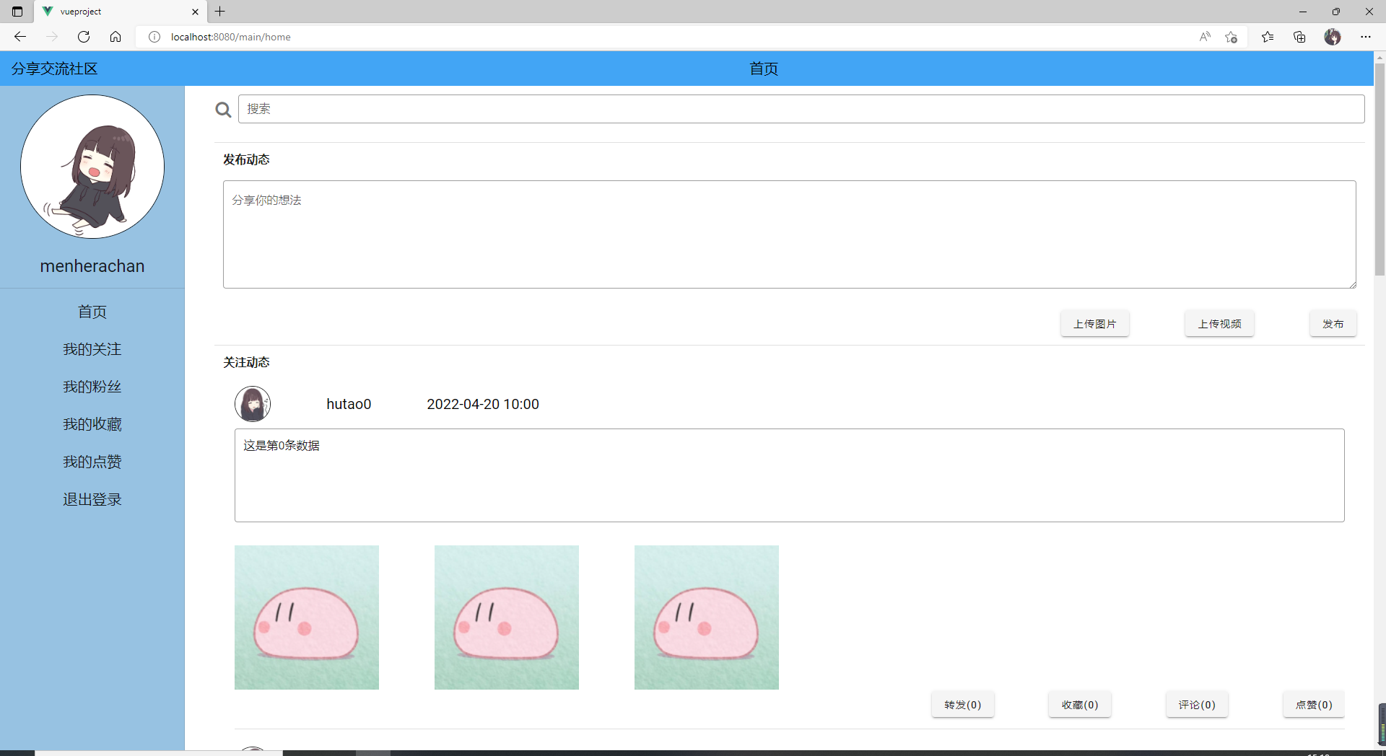
界面展示

Slide 11
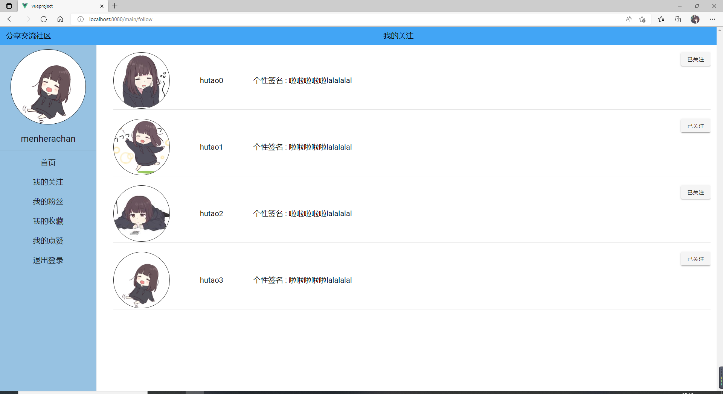
界面展示

Slide 12
谢谢

